Slide 1
基督徒的性情和职责
12/14/26
Notes:
提上是基督徒与教会，今天是基督徒本身

Slide 2
一．提后背景
保罗
提摩太
信仰压力／世界压力／政治压力／人际压力，
Notes:
。基督徒在罗马刚刚经历过一场大逼迫，因为罗马皇帝尼 禄放火烧城，嫁祸给基督徒。面对这样的暴君，保罗不敢期望自己能够获释，而愿意与他站在一起的人也不多(提后 1:15、4:16)。保罗回忆起他第一次旅行宣教在加拉太各地所遭遇的逼 迫和苦难(提后 3:11)，那时提摩太刚信主，保罗也才刚认识提摩太， 当四周围的人不大敢碰福音，或是不敢与基督徒站在一起时，你会有什么样的感想？
提摩太后书可以说是保罗离开世界以前，给提摩太最后的鼓励和吩咐。而不是论断
｜提摩太在以弗所

Slide 3
二．提摩太之人

Slide 4
年青，保罗真儿子，传福音的心，家庭背景，无伪的信心

Slide 5
“写信给我亲爱的儿子提摩太。愿恩惠、怜悯、平安从父 神和我们主基督耶稣归与你！ 想到你心里无伪之信，这信是先在你外祖母罗以和你母亲友妮基心里的，我深信也在你的心里。”1:2, 5

Slide 6
三．提摩太的困境：

Slide 7
属灵压力／人际压力／心理压力／政治压力

Slide 8
属灵的父被囚
我为这福音受苦难，甚至被捆绑，像犯人一样。然而 神的道却不被捆绑。2:9
“你不要以给我们的主作见证为耻，也不要以我这为主被囚的为耻；总要按 神的能力，与我为福音同受苦难。1:8
“为这缘故，我也受这些苦难。然而我不以为耻；…”1:12a

Slide 9
四．提摩太的挑战
“记念你的眼泪，昼夜切切地想要见你，好叫我满心快乐。” 1:4

Slide 10
胆怯，吃苦，倦怠，争竞，思欲

Slide 11
A．胆怯
为此我提醒你，使你将 神藉我按手所给你的恩赐再如火挑旺起来。 因为 神赐给我们，不是胆怯的心，乃是刚强、仁爱、谨守的心。 1:6-8
“我儿啊，你要在基督耶稣的恩典上刚强起来。” 2:1
Notes:
胆怯从魔鬼来

Slide 12
B．苦难
你要和我同受苦难，好像基督耶稣的精兵。 我为这福音受苦难，甚至被捆绑，像犯人一样。然而 神的道却不被捆绑。”2:3, 9

Slide 13
C．倦怠（burn out）
你要和我同受苦难，好像基督耶稣的精兵。凡在军中当兵的，不将世务缠身，好叫那招他当兵的人喜悦（专一）。 人若在场上比武，非按规矩，就不能得冠冕（按真理）。 劳力的农夫理当先得粮食（勤劳）。 我所说的话，你要思想，因为凡事主必给你聪明。”
“我为这福音受苦难，甚至被捆绑，像犯人一样。然而 神的道却不被捆绑。 所以，我为选民凡事忍耐，叫他们也可以得着那在基督耶稣里的救恩和永远的荣耀。”2: 3-7，9-10
Notes:
精兵：健康，训练，装备（“要穿戴 神所赐的全副军装，就能抵挡魔鬼的诡计。 因我们并不是与属血气的争战，乃是与那些执政的、掌权的、管辖这幽暗世界的，以及天空属灵气的恶魔争战。 所以，要拿起 神所赐的全副军装，好在磨难的日子抵挡仇敌，并且成就了一切，还能站立得住。 所以要站稳了，用真理当作带子束腰，用公义当作护心镜遮胸， 又用平安的福音当作预备走路的鞋穿在脚上。 此外，又拿着信德当作盾牌，可以灭尽那恶者一切的火箭； 并戴上救恩的头盔，拿着圣灵的宝剑，就是 神的道； 靠着圣灵，随时多方祷告祈求；并要在此警醒不倦，为众圣徒祈求，”以弗所书 6:11-18），作战精神，

Slide 14
D．温和
“你要使众人回想这些事，在主面前嘱咐他们：不可为言语争辩；这是没有益处的，只能败坏听见的人。 你当竭力在 神面前得蒙喜悦，作无愧的工人，按着正意分解真理的道。 但要远避世俗的虚谈，因为这等人必进到更不敬虔的地步。”惟有那愚拙无学问的辩论，总要弃绝，因为知道这等事是起争竞的。 然而主的仆人不可争竞，只要温温和和地待众人，善于教导，存心忍耐， 用温柔劝戒那抵挡的人；或者 神给他们悔改的心，可以明白真道，”2: 14 -16，23-25
Notes:
“他们的话如同毒疮，越烂越大；其中有许米乃和腓理徒， 他们偏离了真道，说复活的事已过，就败坏好些人的信心。”提摩太后书 2:17-18
善于教导是恩赐
“有的传基督是出于嫉妒纷争，也有的是出于好意。 这一等是出于爱心，知道我是为辩明福音设立的； 那一等传基督是出于结党，并不诚实，意思要加增我捆锁的苦楚。 这有何妨呢？或是假意，或是真心，无论怎样，基督究竟被传开了。为此，我就欢喜，并且还要欢喜；”腓立比书 1:15-18

Slide 15
E．少年的思欲
“你要逃避少年的私欲，同那清心祷告主的人追求公义、信德、仁爱、和平。” 2:22
Notes:
属灵父母和伙伴

Slide 16
五．解决办法

Slide 17
A．思想预备：末世必有
“你该知道，末世必有危险的日子来到。 因为那时，人要专顾自己，贪爱钱财，自夸，狂傲，谤，违背父母，忘恩负义，心不圣洁， 无亲情，不解怨，好说谗言，不能自约，性情凶暴，不爱良善， 卖主卖友，任意妄为，自高自大，爱宴乐，不爱 神， 有敬虔的外貌，却背了敬虔的实意；这等人你要躲开。 那偷进人家、牢笼无知妇女的，正是这等人。这些妇女担负罪恶，被各样的私欲引诱， 常常学习，终久不能明白真道。” 3:1-7

Slide 18
B．思想预备：基督徒的代价
“不但如此，凡立志在基督耶稣里敬虔度日的也都要受逼迫。”
提摩太后书 3:12

Slide 19
C．扎根圣经
“并且知道你是从小明白圣经，这圣经能使你因信基督耶稣，有得救的智慧。 圣经都是 神所默示的，于教训、督责、使人归正、教导人学义都是有益的， 叫属 神的人得以完全，预备行各样的善事。”
3:15-17

Slide 20
C．以保罗为榜样
“你从我听的那纯正话语的规模，要用在基督耶稣里的信心和爱心，常常守着。 从前所交托你的善道，你要靠着那住在我们里面的圣灵牢牢地守着。”1:13-14 但你所学习的，所确信的，要存在心里；因为你知道是跟谁学的，” 3:14

Slide 21
C．以保罗为榜样
“但你已经服从了我的教训、品行、志向、信心、宽容、爱心、忍耐， 以及我在安提阿、以哥念、路司得所遭遇的逼迫、苦难。我所忍受是何等的逼迫；但从这一切苦难中，主都把我救出来了。 3:10-11

Slide 22
D．使用恩赐
“为此我提醒你，使你将 神藉我按手所给你的恩赐再如火挑旺起来。” 1:6
“我所说的话，你要思想，因为凡事主必给你聪明。” 2:7
Notes:
提摩有神赐恩赐，不要因胆怯气馁而不用

Slide 23
六．基督徒职责
A．传道
“但如今藉着我们救主基督耶稣的显现才表明出来了。他已经把死废去，藉着福音，将不能坏的生命彰显出来。 我为这福音奉派作传道的，作使徒，作师傅。”1:10-11

Slide 24
六．基督徒职责
A．传道
“你要记念耶稣基督乃是大卫的后裔，他从死里复活，正合乎我所传的福音。”2:8
“务要传道，无论得时不得时总要专心，并用百般的忍耐、各样的教训责备人，警戒人，劝勉人。” 4:2
Notes:
钓鱼不是等鱼来才钓，我们不知什么是最好的时候，不完全知人的心，只是传！不是欢迎我们的人传，不欢迎不传，人多传人少也传
“耶稣进前来，对他们说：「天上地下所有的权柄都赐给我了。 所以，你们要去，使万民作我的门徒，奉父、子、圣灵的名给他们施洗。 凡我所吩咐你们的，都教训他们遵守，我就常与你们同在，直到世界的末了。」”马太福音 28:18-20
“但圣灵降临在你们身上，你们就必得着能力，并要在耶路撒冷、犹太全地，和撒马利亚，直到地极，作我的见证。」 说了这话，他们正看的时候，他就被取上升，有一朵云彩把他接去，便看不见他了。”使徒行传 1:8-9

Slide 25
六．基督徒职责
B．传承
你在许多见证人面前听见我所教训的，也要交托那忠心能教导别人的人。2:2
“我感谢 神，就是我接续祖先用清洁的良心所事奉的 神。祈祷的时候，不住的想念你，” 1:3
Notes:
母亲和祖母，接力赛每人一段

Slide 26
六．基督徒职责
传道写信给我亲爱的儿子提摩太。愿恩惠、怜悯、平安从父 神和我们主基督耶稣归与你！”摩太后书 1:2 “因为底马贪爱现今的世界，就离弃我往帖撒罗尼迦去了；革勒士往加拉太去；提多往挞马太去； 独有路加在我这里。你来的时候，要把马可带来，因为他在传道的事上于我有益处。 我已经打发推基古往以弗所去。”
提摩太后书 4:10-12
Notes:
在狱中，得吋不得时

Slide 27
七．动力

Slide 28
A．做贵重的器皿
“在大户人家，不但有金器银器，也有木器瓦器；有作为贵重的，有作为卑贱的。 人若自洁，脱离卑贱的事，就必作贵重的器皿，成为圣洁，合乎主用，预备行各样的善事。”2:20-21

Slide 29
B．冠冕
“我现在被浇奠，我离世的时候到了。 那美好的仗我已经打过了，当跑的路我已经跑尽了，所信的道我已经守住了。 从此以后，有公义的冠冕为我存留，就是按着公义审判的主到了那日要赐给我的；不但赐给我，也赐给凡爱慕他显现的人。”4:6-8

Slide 30
C．主是信实的
“我为这福音奉派作传道的，作使徒，作师傅。 为这缘故，我也受这些苦难。然而我不以为耻；因为知道我所信的是谁，也深信他能保全我所交付他的，直到那日。”1:11-12
“我们纵然失信，他仍是可信的， 因为他不能背乎自己。” 2:13

Slide 31
C．无愧的工人
“你当竭力在 神面前得蒙喜悦，作无愧的工人，按着正意分解真理的道。”提摩太后书 2:15
Notes:
做工人，陈络道，仆人，不是做官

Slide 32
金句：
“因为 神赐给我们，不是胆怯的心，乃是刚强、仁爱、谨守的心。” 1:7

Slide 33
金句：
圣经都是 神所默示的，于教训、督责、使人归正、教导人学义都是有益的， 叫属 神的人得以完全，预备行各样的善事。3:16-17

Slide 34
金句：
那美好的仗我已经打过了，当跑的路我已经跑尽了，所信的道我已经守住了。”4:7

Slide 35
总结

Slide 36
基督徒的性情：刚强，为福音受苦，专一，按圣经真理行事为人，勤劳，忍耐，温和不争竞，不为言语争辩，远离世俗虚谈，逃避私欲，

Slide 37
基督徒的职责：扎根圣经，为主放上代价，使用神的恩赐，传福音，传承，做贵重的器皿，得冠冕，做无愧的工人。

Slide 38
基督徒的职责：扎根圣经，为主放上代价，使用神的恩赐，传福音，传承，做贵重的器皿，得冠冕，做无愧的工人。

Slide 39
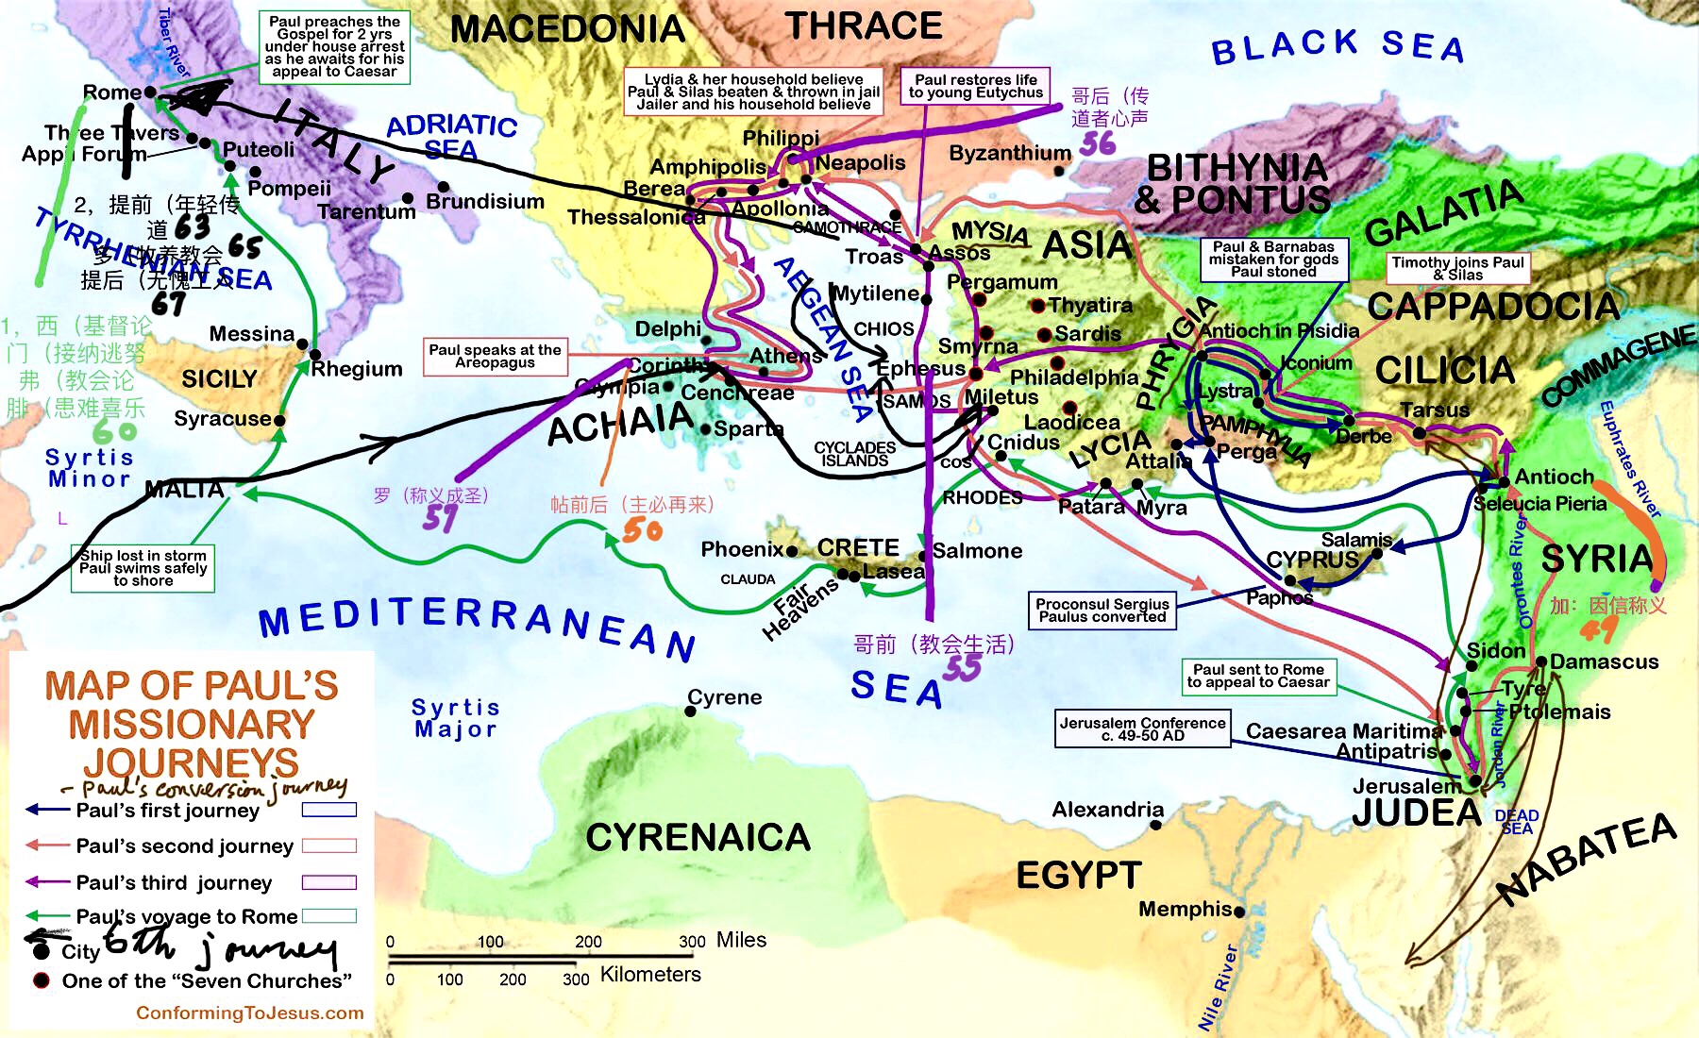
Notes:
The way
“主對亞拿尼亞說：「你只管去！他是我所揀選的器皿，要在外邦人和君王，並以色列人面前宣揚我的名。”使徒行傳 9:15

Slide 40
Notes:
士求保罗和巴耶稣
John marks别加离保罗
Pisidia彼西底，罗马退休军官，犹太人反而赶走保罗，jealous和外族
以哥念，石头打
路司得：巴宙斯，limp，保希耳米，前二地的犹太人赶到，石打差点死。
特庇，不回大数
反回路／以／安→旁非／别加→亚大利→安提阿
耶路撒冷会议：“要遠避祭拜偶像的事，不可吃血，不可吃勒死的牲畜，不可淫亂。你們一一遵守這些事才好。祝平安！」”使徒行傳 15:29
巴保分手，保罗正式成领袖，带西拉
第二次，
路司德见提摩太
加拉太，非呂家，No亚细亚，→每西亚， No庇推尼，到特罗亚马其呼召，去马其顿。
撒摩特喇→尼亚坡里→腓立比
腓利比：吕底亚，被鬼附女占卜，主人把保西下监，地震，狱卒全家信主
帖撒罗尼迦，犹太人召集无赖，称耶稣为王而非 Caesar，庇哩亚，多信主，犹太人帖来
逃往雅典，满城偶像，带到high council 未知之神，被讥笑，
哥林多，见织帖亚居拉，百基拉，主异象说不要怕，只管讲。不要闭口，犹太人攻击
回去经以弗所，凯撒利亚下船。耶城问安，下安提阿
第三次
亚波罗讲道但约翰洗，保罗在以弗所让人受圣灵的洗，圣灵便降他们身上说方言预言，12
Tyrannus 3 yr，假冒耶稣名，鬼不服，以弗所暴动（银匠），不让保罗进戏院，亚底米神
去马其顿，希腊，犹太人害他，回马其顿→特罗亚（少年三层掉），越过以弗所，在米利都和以弗所长老说话
“但知道聖靈在各城裏向我指證，說有捆鎖與患難等待我。 我卻不以性命為念，也不看為寶貴，只要行完我的路程，成就我從主耶穌所領受的職事，證明神恩惠的福音。”徒20:23-24
“…又當記念主耶穌的話，說：『施比受更為有福。』」”使徒行傳 20:35
哥士，罗底，帕大喇，船往叙利亚，泰尔上岸（劝保罗），凱撒利亚（劝保罗），
“保羅說：「你們為甚麼這樣痛哭，使我心碎呢？我為主耶穌的名，不但被人捆綁，就是死在耶路撒冷也是願意的。」”使徒行傳 21:13
五旬节到耶城，捐款给耶城母会，五旬节去殿中，但在殿里被捕，
“主對亞拿尼亞說：「你只管去！他是我所揀選的器皿，要在外邦人和君王，並以色列人面前宣揚我的名。”使徒行傳 9:15
在营楼台级上向犹太人传福音，解送凯撒利亚，向腓力斯，非斯都，亚基帕王，传福音，非斯都同意保去罗马，经西顿，部丢利，进罗马城。

Slide 41
Notes:
巴保分手，保罗正式成领袖，带西拉
路司德见提摩太
加拉太，非呂家，No亚细亚，→每西亚， No庇推尼，到特罗亚马其呼召，去马其顿。
撒摩特喇→尼亚坡里→腓立比
腓利比：吕底亚，被鬼附女占卜，主人把保西下监，地震，狱卒全家信主
庇哩亚，多信主，帖撒罗尼迦，犹太人召集无赖，称耶稣为王而非 Caesar，犹太人帖来
逃往雅典，满城偶像，带到high council 未知之神，被讥笑，
哥林多，见织帖亚居拉，百基拉，主异象说不要怕，只管讲。不要闭口，犹太人攻击
回去经以弗所，凯撒利亚下船。耶城问安，下安提阿

Slide 42
Notes:
亚波罗讲道但约翰洗，保罗在以弗所让人受圣灵的洗，圣灵便降他们身上说方言预言，12
Tyrannus 3 yr，假冒耶稣名，鬼不服，以弗所暴动（银匠），不让保罗进戏院，亚底米神
去马其顿，希腊，犹太人害他，回马其顿→特罗亚（少年三层掉），越过以弗所，在米利都和以弗所长老说话
“但知道聖靈在各城裏向我指證，說有捆鎖與患難等待我。 我卻不以性命為念，也不看為寶貴，只要行完我的路程，成就我從主耶穌所領受的職事，證明神恩惠的福音。”徒20:23-24
“…又當記念主耶穌的話，說：『施比受更為有福。』」”使徒行傳 20:35
哥士，罗底，帕大喇，船往叙利亚，泰尔上岸（劝保罗），凱撒利亚（劝保罗），
“保羅說：「你們為甚麼這樣痛哭，使我心碎呢？我為主耶穌的名，不但被人捆綁，就是死在耶路撒冷也是願意的。」”使徒行傳 21:13
五旬节到耶城，捐款给耶城母会，五旬节去殿中，但在殿里被捕，
“主對亞拿尼亞說：「你只管去！他是我所揀選的器皿，要在外邦人和君王，並以色列人面前宣揚我的名。”使徒行傳 9:15
在营楼台级上向犹太人传福音，解送凯撒利亚，向腓力斯，非斯都，亚基帕王，传福音，非斯都同意保去罗马，经西顿，部丢利，进罗马城。

